Slide 1
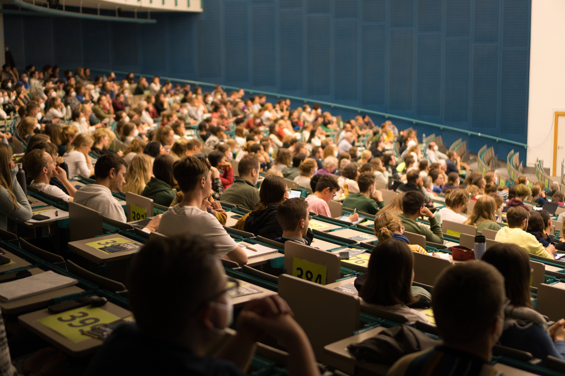



VOICES
FOR CLIMATE
VOICES
FOR CLIMATE
Die Vorlesung über die Klimakrise
Mit Luisa Neubauer, Prof. Hans-Joachim Schellnhuber & vielen mehr!
SEI DABEI!
Im Wintersemester ab 23. Okt. 2023
Immer Montags, 18:15 - 19:45
Campus Mainz oder Livestream
Jetzt informieren
& anmelden

